Slide 1
撒拉弗的翅膀
哥伦比亚华人基督教会 2017.5.21
Notes:
师傅虽有一万，为父的却是不多

Slide 2
Isaiah 6:1-8
6 當 烏 西 雅 王 崩 的 那 年 ， 我 見 主 坐 在 高 高 的 寶 座 上 。 他 的 衣 裳 垂 下 ， 遮 滿 聖 殿 。
² 其 上 有 撒 拉 弗 侍 立 ， 各 有 六 個 翅 膀 ： 用 兩 個 翅 膀 遮 臉 ， 兩 個 翅 膀 遮 腳 ， 兩 個 翅 膀 飛 翔 ；
³ 彼 此 呼 喊 說 ： 聖 哉 ！ 聖 哉 ！ 聖 哉 ！ 萬 軍 之 耶 和 華 ； 他 的 榮 光 充 滿 全 地 ！
⁴ 因 呼 喊 者 的 聲 音 ， 門 檻 的 根 基 震 動 ， 殿 充 滿 了 煙 雲 。
⁵ 那 時 我 說 ： 禍 哉 ！ 我 滅 亡 了 ！ 因 為 我 是 嘴 唇 不 潔 的 人 ， 又 住 在 嘴 唇 不 潔 的 民 中 ， 又 因 我 眼 見 大 君 王 ─ 萬 軍 之 耶 和 華 。
⁶ 有 一 撒 拉 弗 飛 到 我 跟 前 ， 手 裡 拿 著 紅 炭 ， 是 用 火 剪 從 壇 上 取 下 來 的 ，
⁷ 將 炭 沾 我 的 口 ， 說 ： 看 哪 ， 這 炭 沾 了 你 的 嘴 ， 你 的 罪 孽 便 除 掉 ， 你 的 罪 惡 就 赦 免 了 。
⁸ 我 又 聽 見 主 的 聲 音 說 ： 我 可 以 差 遣 誰 呢 ？ 誰 肯 為 我 們 去 呢 ？ 我 說 ： 我 在 這 裡 ， 請 差 遣 我 ！
Notes:
撒拉弗是贴近上帝的天使，呈烈火的形状，反射上帝的荣耀；
犹太解经书塔库姆Targum解释这段经文: “他用两个翅膀遮脸，为的是不去窥探；他用两个翅膀遮脚，为的是不被关注”
作为天使的撒拉弗，无法直视上帝无比威严的荣耀；在上帝威严的荣耀面前，天使蒙住了自己的脸面；面对上帝的荣耀，以赛亚先知立即意识到自己的罪，还有以色列百姓的罪。
上面的翅膀遮脸，下面的翅膀遮脚；这些都是谦卑的翅膀；脸面需要遮盖，因为被造物无法直视造物主神圣的荣耀，被造物在上帝面前不敢自我炫耀；我们的脚代表我们所行的，在上帝面前也需要遮盖，因为我们所行的，即便是最公义的行为，也不过如先知以赛亚在64:6所说的 “所 有 的 義 都 像 污 穢 的 衣 服”

Slide 3
撒拉弗
Notes:
王永信牧师2015年在香港的劝勉（为了与老一代的传承，宋尚节奋兴会信主，王明道教会长大；王永信牧师那年刚刚过完90岁生日
一个仆人在主面前服事，需要把精力分成三份，用三分之一遮脸，隐藏自己的身份；用三分之一遮脚，隐藏自己的服事；用余剩三分之一服事；隐藏自己比服事本身还难，一个人先要学会隐藏自己，才能真正为主的荣耀而服事；这是一辈子服事主的老仆人在90岁的时候，对年轻一代传道人的劝勉。

Slide 4
宣教中国2030 阿富汗宣教士
Notes:
一个人遮住了脸，就无从知道她的身份；他所做的就不是为了自己的名声，因为别人都不认识她（她坐在我旁边都认不出来）；
遮住了自己的脚，服事不是为了任何的利益（我感动想奉献，但找不到她）
不为名、不为利，却甘愿冒着生命的危险而服事，这是真实的服事，是看见了神的荣耀的服事，也是为神的荣耀的服事

Slide 5
乌鲁木齐郊外的两位内地会宣教士墓地
Notes:
Iris 宣教士，今天也在我们中间
Dr. Percy Cunningham Mather (马尔昌）: 内地会第二位进入新疆服事的宣教士；
巴富义医生，苏格兰格拉斯哥人中学毕业后，考入医学院读书。先后取得爱丁堡和格拉斯哥大学的L.R.C.P和L.R.C.S.资格后，在不同医院里工作。接着自己在曼彻斯特开业，前程似锦。
1931年5月，巴富义从英文版《亿万华民》（China's Millions）上读到一篇短文，是由一位在宣教工场上的宣教士"致青年人"的一封公开信。其中一段话深深打动了他：
“我们呼吁需要200位宣教士，经过了近两年尚未达此目标。你对这呼吁有何反应？或许你因不同的见解而反对，可是有没有想过，你若反对，当主再来的那一天，你将怎样响应他呢？”；巴富义医生为此大受感动，加入内地会，来到新疆服事；
1933年元月，回军马仲英之乱扩大，马尔昌、胡牧师和六位新宣教士，在巴富义医生的领导下，全部投入抢救伤兵的工作。在长达数月的辛劳中，马尔昌和巴富义医生不幸先后染上致命的伤寒，分别于5月24日和27日离开人世。马尔昌51岁，巴富义医生30岁；

Slide 6
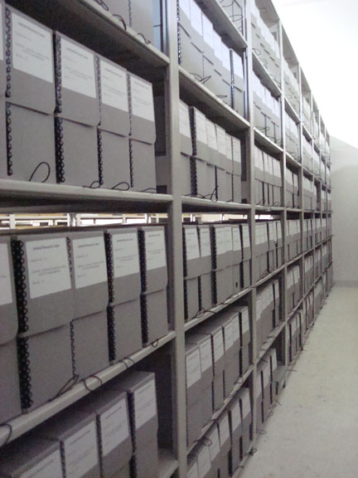
无名的内地会宣教士
Notes:
冯浩鎏牧师／医生，海外基督使团总干事谈到自己的感受：
伦敦一个图书馆的地下室，仓库；一排一排内地会宣教士的档案，每一个盒子都是一个生命、一个故事、一个见证；
我们都想着立功、立德、立言，名垂青史；
或者通过facebook, twitte, instagram，发很多自拍，生怕别人忘记了我们；如果你吸粉到一定数目，就可以以此为生了；
我们生活在一个自我显扬的时代，并不十分理解以赛亚书6章里面这些遮脸遮脚的撒拉弗；

Slide 7
默然于世、唯识于神
Notes:
这里长眠的是一位天国的军人，默然无闻于世，却是神所知道的！
就像撒拉弗，这些神的仆人们遮住了他们的脸，遮住了他们的脚，将生命放在祭坛之上，但不是为了自己的名声，世人不知道他们，但是神知道
这些天国的仆人，所反映的是上帝的荣耀，而这上帝神圣无比的荣耀，撒拉弗最有感受，因为离得很近；撒拉弗遮脸遮脚的形态，正是反映了他所事奉的上帝的荣耀
什么是这神圣的荣耀呢？

Slide 8
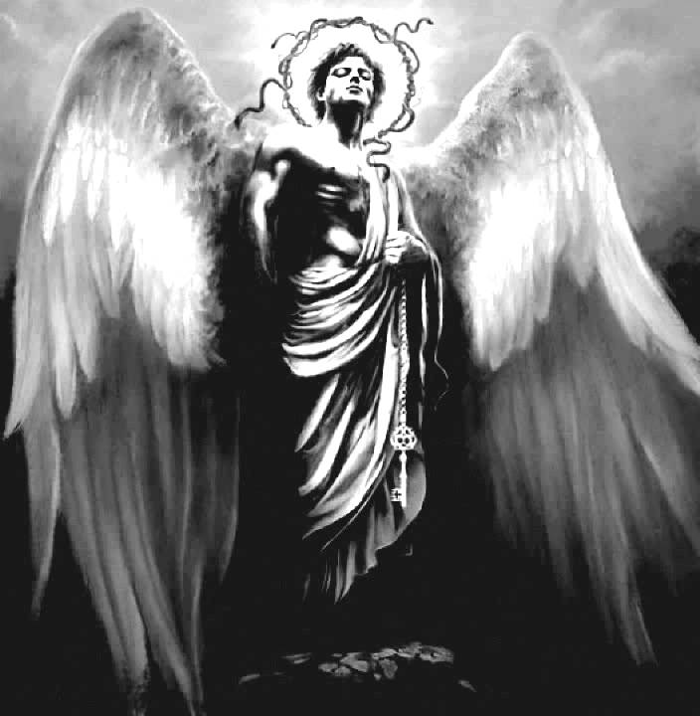
Seraphim vs. Lucifer
Notes:
Lucifer probably is not less beautiful, intelligent or gifted than Seraphim; Why he chose to rebel?
The origin of devil has always been a puzzled mystery in systematic theology; Somewhere between Gen 1:31 and Gen 3:1, there was an insurgence, or riot, happened in the heavenly realm. No biblical scholar knows what exactly happened. As I am preparing this message, some insights came to my mind. What lies at the center of demonic motivation might well be the jealousy, the jealousy of divine love for human being. Before man was created, angels must be the Creator’s favorite creature. And then God created Adam in His very own image and likeness; God prepared a garden for human beings, and give them the authority ruling the earth; The angels as part of divine council could have known about the pactum saltuis (a pact or a covenant that the Father enters into with the pre-incarnate Son; the pactum refers to the Father’s “eternal appointment of the Son of God, by way of covenant, to become the incarnate redeemer and head of his adopted siblings). As they learn more about the divine plan of redemption for human being, as it is indicated in 1 Peter 1:12 (… things into which angels long to look); The angels realized that human beings, rather than them, are the favorite creatures of the Creator. Some of the angels they became very jealousy, and rebelled. Because they were jealous, they became enemy of human beings, stirring up God to test human being (as we see in the book of Job), they accuse human representatives (as in Zechariah 3:1), they attacked and made every effort to deceit human beings (as in Genesis 3), they wanted to torpedo the salvation by tempting the saviour (as in Matthew 4), they were called the accuser of our brethren (as in Rev. 12:10).
It is the pride that caused devil to fall; the self pride preclude the devil from embracing human beings. The devil’s pride soared to the height of demanding to share the divine glory (Isaiah 14:12)

Slide 9
基督的降卑
⁵ 你 們 當 以 基 督 耶 穌 的 心 為 心 ：
⁶ 他 本 有 神 的 形 像 ， 不 以 自 己 與 神 同 等 為 強 奪 的 ；
⁷ 反 倒 虛 己 ， 取 了 奴 僕 的 形 像 ， 成 為 人 的 樣 式 ；
⁸ 既 有 人 的 樣 子 ， 就 自 己 卑 微 ， 存 心 順 服 ， 以 至 於 死 ， 且 死 在 十 字 架 上 。
⁹ 所 以 ， 神 將 他 升 為 至 高 ， 又 賜 給 他 那 超 乎 萬 名 之 上 的 名 ，
¹⁰ 叫 一 切 在 天 上 的 、 地 上 的 ， 和 地 底 下 的 ， 因 耶 穌 的 名 無 不 屈 膝 ，
¹¹ 無 不 口 稱 耶 穌 基 督 為 主 ， 使 榮 耀 歸 與 父 神 。
Notes:
The dazzling glory that the Seraphim could not gaze directly is the glory that manifested in Christ;
It is the trinitarian glory of the three persons in the Godhead; each opens up embracing the others, each respects the others, cooperates with the others, loves the others.
Each divine person have the capacity behaving in this manner, because the divine persons are not stubborn, self-centered, hard, snobby, me-first kind of being. The trinitarian God differs from those kind of rigid monotheism that believes in sheer power, in conquering, in shoving other around to make room for self, in subduing the others, or killing others (if others refuse to submit).
This is the kind of dazzling glory reflected by these kingdom servants, by the Seraphim, and the Spirit that’s moving on this campus.

Slide 10
在基督降卑的经文之前，保罗劝勉腓立比的弟兄姐妹…
2 所 以 ， 在 基 督 裡 若 有 甚 麼 勸 勉 ， 愛 心 有 甚 麼 安 慰 ， 聖 靈 有 甚 麼 交 通 ， 心 中 有 甚 麼 慈 悲 憐 憫 ，
² 你 們 就 要 意 念 相 同 ， 愛 心 相 同 ， 有 一 樣 的 心 思 ， 有 一 樣 的 意 念 ， 使 我 的 喜 樂 可 以 滿 足 。
³ 凡 事 不 可 結 黨 ， 不 可 貪 圖 虛 浮 的 榮 耀 ； 只 要 存 心 謙 卑 ， 各 人 看 別 人 比 自 己 強 。
⁴ 各 人 不 要 單 顧 自 己 的 事 ， 也 要 顧 別 人 的 事 。
⁵ 你 們 當 以 基 督 耶 穌 的 心 為 心 ：

Slide 11
你是我藏身处
Notes:
门徒经历圣灵浇灌前后的不同：争执，彼得到最后都没有服气；后来， 彼此合一，彼得和保罗彼此尊重；彼得为保罗背书，
彼得后书3:15-16 就 如 我 們 所 親 愛 的 兄 弟 保 羅 ， 照 著 所 賜 給 他 的 智 慧 寫 了 信 給 你 們 。¹⁶ 他 一 切 的 信 上 也 都 是 講 論 這 事 。 信 中 有 些 難 明 白 的 ， 那 無 學 問 、 不 堅 固 的 人 強 解 ， 如 強 解 別 的 經 書 一 樣 ， 就 自 取 沉 淪 。
这些经书里面包括加拉太书，保罗在那里怒怼彼得，指责他随伙装假，并且写进了圣经；但是彼得并不介意；
上星期在国内事奉：农村和知识份子（亮叔的看见）；秀才和兵，勇士和谋士；
I have been pondering about the life of John the Evangelist, and was amazed by his transformation.
He and his brother James once were very assertive person who strived to be number one among the disciples. They had constant tension with Peter, and the tension sometime erupted in episodes like Matthew 20, where their mother under the urge of her sons implored Jesus for high positions in the future Kingdom. This request elicited indignation from their fellow disciples, especially Peter.
Yet, later on, John the once proactive seeker of fame and recognition intended to hide his identity while writing the Gospel of John, the marvelous piece with eternal value, which can be the one-time-in-life occasion of earning him immortal fame. Why was the case? Why such a dramatic change? It was because of the Cross. The knenotic spirit of Christ infused and imputed in him, and transformed him into a new person, transforming him from a self-centered person to a Kingdom-centered Christ-like figure who hid both his face and his feet. Being Christ-like with deep prehension of kenotic spirit forms the foundation for apostilic unity, because they all consider themselves as servants who serve the same King for the same cause. It was with this kind of spirit that Peter, James and John they untied as one, they were able to share the deep communion. Liberal scholars attempted to drive wedges inbetween Pauline, Johannine and Petrine literatures, assuming they all compete for their fame among the early churches. I believe the liberals are wrong on this point because, with their unregenerated heart, they do not understand this kenotic Christ-like spirit.

Slide 12
三位一体的神
Notes:
The Chinese history saturates itself with violence, warfare and bloodshed.
Most of them were caused by power struggles; allowing only the most vicious grabbing the power as private possession.
We invent fairy tale utopians in which the sage yield his position to another sage voluntarily, yet we have seldom, or never seen this happened in real history.
It is not easy, after all, to overcome our sense of insecurity and to empty ourselves, or to kenotically humble ourselves.
We all had the experience of being rejected, or sometimes rejecting others; Schism, separation, division, backstabings have been quite prevalent among Christian circles; All these violate directly the trinitarian model of existence. It is true that sometime we do need to hold the criteria for orthodoxy, and division and separation can be worthy for the truth’s sake. Yet how many schisms and separations happened because deep down there we were unwilling to open up, unwilling to embrace, unwilling to cooperate. We want to conqure, we want to subdue, we want to exalt ourselves, and we did it sometimes in the most humble, elegant, delicate, polite or even godly manner that we even smack on our skillfulness. Yet the problem is still there. By exclude others, we are still a goat, not a sheep; we are still loners, rather than communioners.
Strong leaders co-exist harmoniously in the team, each serving according to his/her unique talent; yet each respects the others, building up the others, strengthening the others, and regards others as more important than him/herself
That is very rare in this world; That is the glory of Trinitarian God; that is the perocherotic harmony between the divine persons in the Trinity.
We celebrate the display of this divine glory on this campus; we look forward to a future…
When professors and the professors emeritus

Slide 13
腓立比书2:3 的各种译法…
我们的愿景，在我们的教会里 …
教会肢体之间 “… in humility value others above yourselves [themselves]” (NIV) （以谦卑的心，各人对别人的评价比自己要高）
“… be humble, thinking of others as better than yourselves [themselves]” (NLT)
“… in humility count others more significant than yourselves [themselves]” (ESV)
“… with humility of mind regard one another as more important than yourselves [themselves]” (NASB)
“… in lowliness of mind let each esteem other better than themselves” (KJV)
只 要 存 心 謙 卑 ， 各 人 看 別 人 比 自 己 強

